Slide 1
Fundamentos de Programación
Repaso
Semana 10

Slide 2

LOGRO DE APRENDIZAJE
Utiliza los procesos repetitivos con el código FOR

Slide 3

CONTENIDOS
¿Qué es un bucle?
Algoritmo de Estructura Repetitiva
Estructuras de Iteración (Para)
Estructura For
Uso de continue y break en los bucles

Slide 4
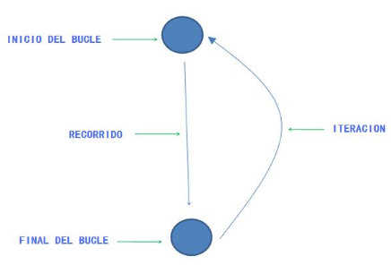
¿QUÉ ES UN BUCLE?
Un bucle o loop es una estructura que posibilita la repetición de sentencias en muchas oportunidades. Cuando el programador estipula una cierta condición y dicha condición se cumple (es decir, resulta verdadera), se produce la ejecución del bucle, que recién se detendrá cuando la condición se deje de cumplir.

Slide 5

ALGORITMO DE ESTRUCTURA REPETITIVA
Sintaxis:
for variable in elemento iterable (lista, cadena, range, etc.):
cuerpo del bucle

Slide 6
ESTRUCTURAS DE ITERACIÓN (PARA)
inicialización
condición
false
true
bloque-o-instrucción
actualización

Slide 7
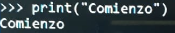

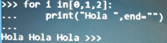
ESTRUCTURA FOR (Caso 1)
print("Comienzo")
for i in [0, 1, 2]:
print("Hola ", end="")

Slide 8
ESTRUCTURA FOR (Caso 2)
print("Comienzo")
for i in [1, 1, 1]:
print("Hola ", end="")
print()
print("Final")
RESULTADO:
Comienzo
Hola Hola Hola
Final

Slide 9
ESTRUCTURA FOR (Caso 3)
print("Comienzo")
for i in []:
print("Hola ", end="")
print()
print("Final")
RESULTADO:
Comienzo
Final

Slide 10
ESTRUCTURA FOR (Caso 4)
print("Comienzo")
for i in [3, 4, 5]:
print("Hola. Ahora i vale ", i, " y su cuadrado", i ** 2)
print("Final")
RESULTADO:
Comienzo
Hola. Ahora i vale 3 y su cuadrado 9
Hola. Ahora i vale 4 y su cuadrado 16
Hola. Ahora i vale 5 y su cuadrado 25
Final

Slide 11
ESTRUCTURA FOR (Caso 5)
print("Comienzo")
for i in ["Alba", "Benito", 27]:
print("Hola. Ahora i vale ", i)
print("Final")
RESULTADO:
Comienzo
Hola. Ahora i vale Alba
Hola. Ahora i vale Benito
Hola. Ahora i vale 27
Final

Slide 12
ESTRUCTURA FOR (Caso 6)
print("Comienzo")
for numero in [0, 1, 2, 3]:
print(numero, " * ", numero, " = ", numero ** 2)
print("Final")
RESULTADO:
Comienzo
0 * 0 = 0
1 * 1 = 1
2 * 2 = 4
3 * 3 = 9
Final

Slide 13
USO DE CONTINUE Y BREAK EN LOS BUCLES
Dos instrucciones para cambiar el control de flujo dentro de un bucle
• break: terminar el bucle
• continue: continuar el bucle sin ejecutar las demás instrucciones
• Ambos se deben usar con cuidado
>>>a = 5;
>>>for i in[0,1,2,3,4]:
if (i % 2 == 0):
continue
a = a + i
if (a > 20):
break
>>>print(a)
21
>>>print(i)
7

Slide 14
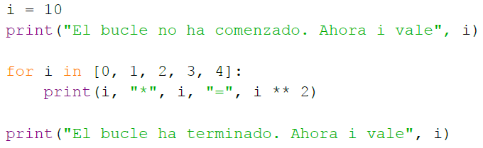
EJERCICIOS
Ejecutemos bucles, como muestran los siguientes ejercicios:
EJERCICIO 1
RESULTADO
El bucle no ha comenzado. Ahora i vale 10
0 * 0 = 0
1 * 1 = 1
2 * 2 = 4
3 * 3 = 9
4 * 4 = 16
El bucle ha terminado. Ahora i vale 4

Slide 15
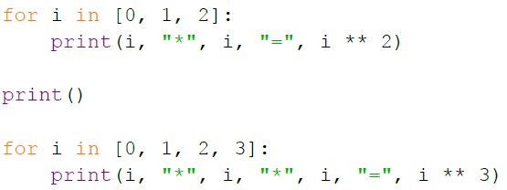
EJERCICIOS
EJERCICIO 2
RESULTADO
0 * 0 = 0
1 * 1 = 1
2 * 2 = 4
0 * 0 * 0 = 0
1 * 1 * 1 = 1
2 * 2 * 2 = 8
3 * 3 * 3 = 27

Slide 16
EJERCICIOS
EJERCICIO 3
RESULTADO
RESULTADO:
Dame una S
Dame una O
Dame una M
Dame una O
Dame una S
Dame una
Dame una I
Dame una D
Dame una A
Dame una T
¡SOMOS IDAT!
for i in “SOMOS IDAT":
print("Dame una ", i)
print("¡SOMOS IDAT!")

Slide 17
EJERCICIOS
EJERCICIO 4
Veces= int(input(“¿Cuántas veces desea que salude?”))
for i in range(veces):
print(“Hola", end=“”)
print()
print(“Adiós")
RESULTADO
¿Cuántas veces quiere que le salude? 6
Hola Hola Hola Hola Hola Hola
Adiós

Slide 18
EJERCICIOS
EJERCICIO 5
RESULTADO
for i in [1,2,3]:
for j in range(i):
print(“i vale", i, “ y j vale",j)
i vale 1 y j vale 0
i vale 2 y j vale 0
i vale 2 y j vale 1
i vale 3 y j vale 0
i vale 3 y j vale 1
i vale 3 y j vale 2

Slide 19
AHORA USTEDES
Escriba un programa que pida dos números enteros y escriba qué números son pares y cuáles impares desde el primero hasta el segundo.
PARES E IMPARES Escriba un número entero: 6
Escriba un número entero mayor o igual que 6: 2
¡Le he pedido un número entero mayor que 6!
Notas:
Un número es par cuando el resto de su división entre dos es cero ( numero % 2 == 0) e impar cuando no lo es.
PARES E IMPARES Escriba un número entero: 4
Escriba un número entero mayor o igual que 4: 8
El número 4 es par
El número 5 es impar
El número 6 es par
El número 7 es impar
El número 8 es par
PARES E IMPARES Escriba un número entero: 5
Escriba un número entero mayor o igual que 5: 5
El número 5 es impar

Slide 20
AHORA USTEDES
Escriba un programa que pregunte cuántos números se van a introducir, pida esos números, y muestre un mensaje cada vez que un número no sea mayor que el primero.
MAYORES QUE EL PRIMERO
¿Cuántos valores va a introducir? -1
¡Imposible!
MAYORES QUE EL PRIMERO
¿Cuántos valores va a introducir? 4
Escriba un número: 6
Escriba un número más grande que 6: 10
Escriba un número más grande que 6: 3
¡3 no es mayor que 6!
Escriba un número más grande que 6: 9
Gracias por su colaboración

Slide 21
AHORA USTEDES
Escriba un programa que pregunte cuantos números se van a introducir, pida esos números (que puedan ser decimales) y calcule su suma.
SUMA DE VALORES
¿Cuántos valores va a introducir? -1
¡Imposible!
SUMA DE VALORES
¿Cuántos valores va a introducir? 5
Escriba el número 1: 25
Escriba el número 2: 30
Escriba el número 3: 10.5
Escriba el número 4: 14
Escriba el número 5: 23
La suma de los números que ha escrito es 102.5
Notes:
http://www.mclibre.org/consultar/python/ejercicios/ej-for-1.html

